Slide 1

Активные и интерактивные методы обучения на уроках информатики

Slide 2
«Может ли кто-то представить, что учитель на уроке не активен? Думаю, нет. А знакомо ли вам лицо скучающего полусонного ученика? Таких лиц мы видели за свою практику великое множество. Так вот: в этой книге мы будем говорить о методах, которые позволяют сделать активной позицию ученика в обучении» А. Е. Генике "Активные методы обучения. Новый подход"

Slide 3
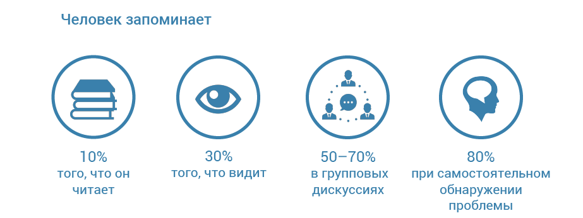
Активные методы обучения (АМО) — это способы активизации учебно-познавательной деятельности, которые стимулируют мышление обучающихся в процессе овладения учебным материалом, а инициативу при этом проявляет не только учитель, но и ученики.
Активные методы обучения — это обучение деятельностью.

Slide 4
Интерактивное обучение – это специальная форма организации познавательной деятельности : во время учебного процесса все учащиеся оказываются вовлеченными в процесс познания, имеют возможность понимать и рефлексировать по поводу того, что они знают и думают.
Ученик
Методы интерактивного обучения:
дискуссия;
игра;
метод проектов.
Педагог
Ученик
Ученик
Методы интерактивного обучения не конкурируют с традиционными
формами преподавания. Цель интерактивного обучения – объединить все эти формы преподавания.

Slide 5
Примерные варианты творческих заданий:
разработка дидактических материалов;
мини-доклады;
сочинение сказок, фантастических рассказов по учебным темам;
решение занимательных заданий (чайнворды, кроссворды, анаграммы, ребусы и т.п.).
...

Slide 6
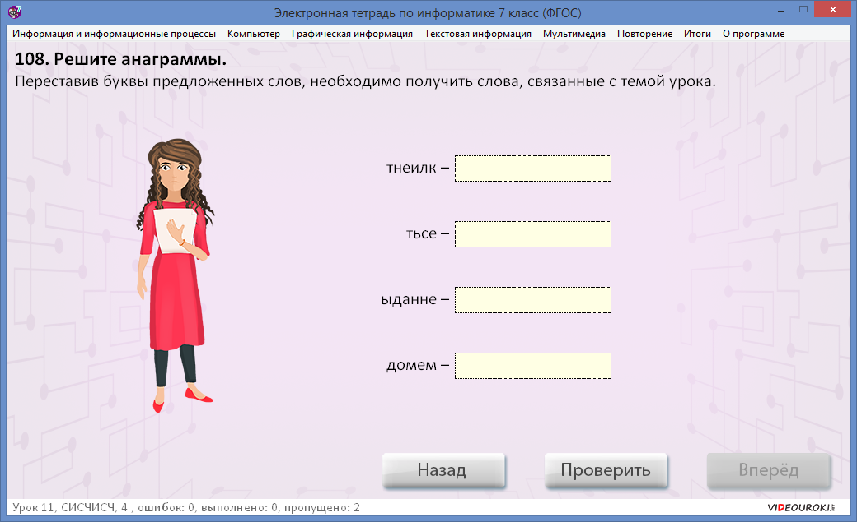
Сканворд
«Материальные носители информации»
А | Н | О | Т | Р | А | К
Г | А | К | Н | Е | Л | П
А | М | Т | Л | О | Б | Л
М | Т | С | Л | О | Х | И
У | А | К | Й | А | Г | Т
Б | В | А | Г | И | Н | К
О | Л | К | Е | Т | С | А
Анаграмма

Slide 7
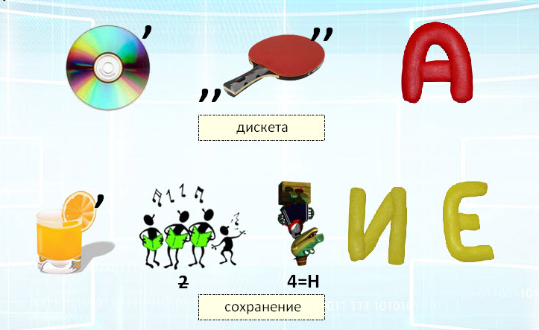
Решить ребус

Slide 8
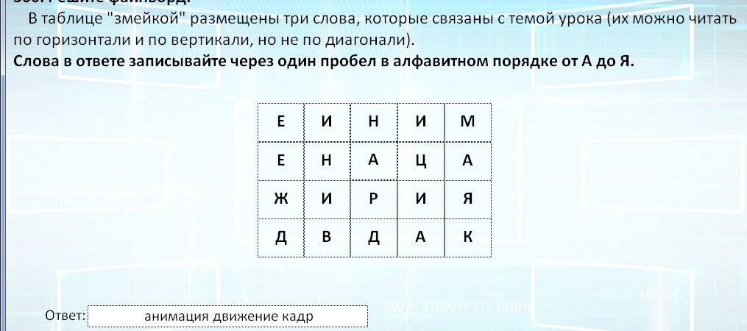
Файнворд
«Создание движущих изображений»

Slide 9
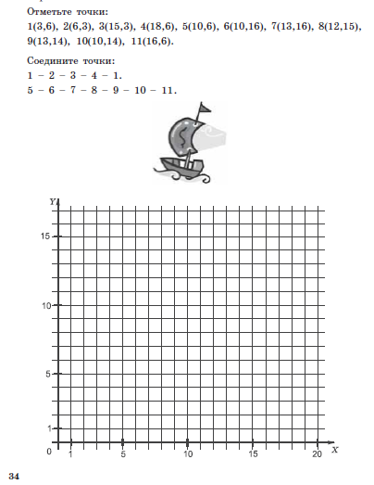
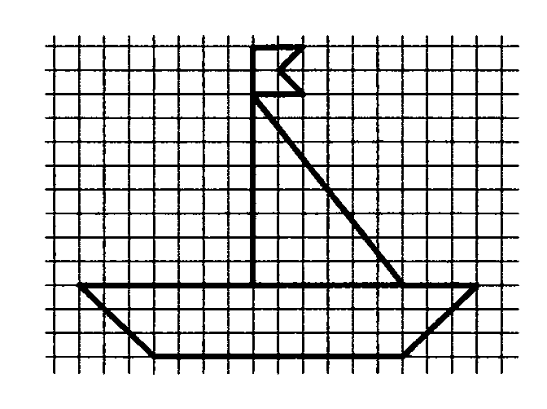

Slide 10
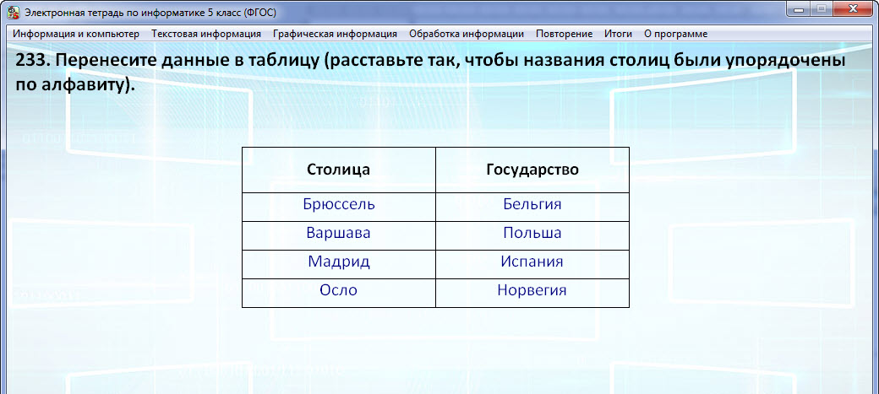
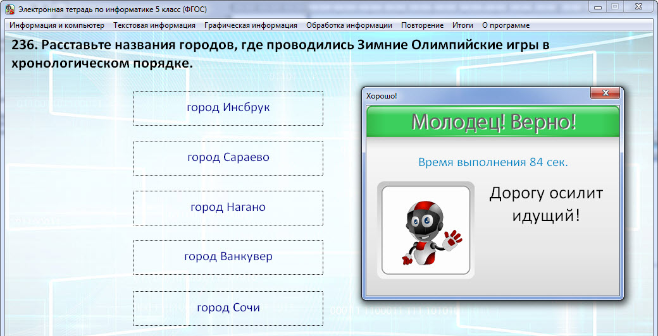

Slide 11
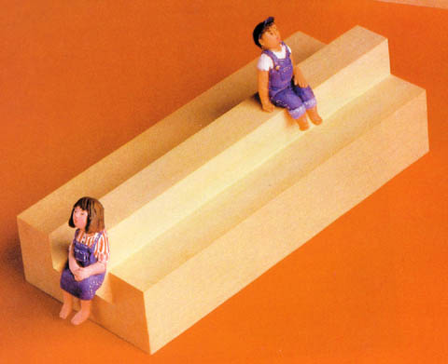



НЕВОЗМОЖНАЯ СТУПЕНЬКА

Slide 12


ПАРАЛЛЕЛЬНЫ ЛИ ГОРИЗОНТАЛЬНЫЕ ЛИНИИ?

Slide 13


ПЯТЬ ЛИЦ

Slide 14

КРУГИ

Slide 15
128 49
138 45
13 30 29
12 8 35
16 9 19
2801
8 112
5 9 000 1
Не позволяй душе лениться!
Чтоб в ступе воду не толочь
Душа обязана трудиться
И день и ночь, и день и ночь!
Не разрешай ей спать в постели
При свете утренней звезды,
Держи лентяйку в черном теле
И не снимай с нее узды…
Н. Заболоцкий

Slide 16

Задание:
Закодируйте цифрами Пушкинские строки:
Зимний вечер Буря мглою небо кроет, Вихри снежные крутя; То, как зверь, она завоет, То заплачет, как дитя, То по кровле обветшалой Вдруг соломой зашумит, То, как путник запоздалый, К нам в окошко постучит…
«Зимний вечер». Читает М. Царёв

Slide 17
Натворд
1. Буква греческого алфавита
2. Совокупность символов, используемых в языке
3. Поименованная совокупность данных на носителе
Ядро: название ноты
1
2
 |  | 3

Slide 18
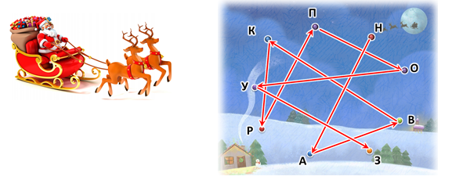
Отправился Дед Мороз в путь развозить подарки.
Глядя на представленный граф, укажи неверное высказывание.
А) путь Дед Мороз начал из города Н
Б) после города Р он полетел в город П
В) между городами О и З Дед Мороз посетил ещё 3 города
Г) чтобы долететь из города В в город О, Дед Мороз посетил ещё 3 города

Slide 19
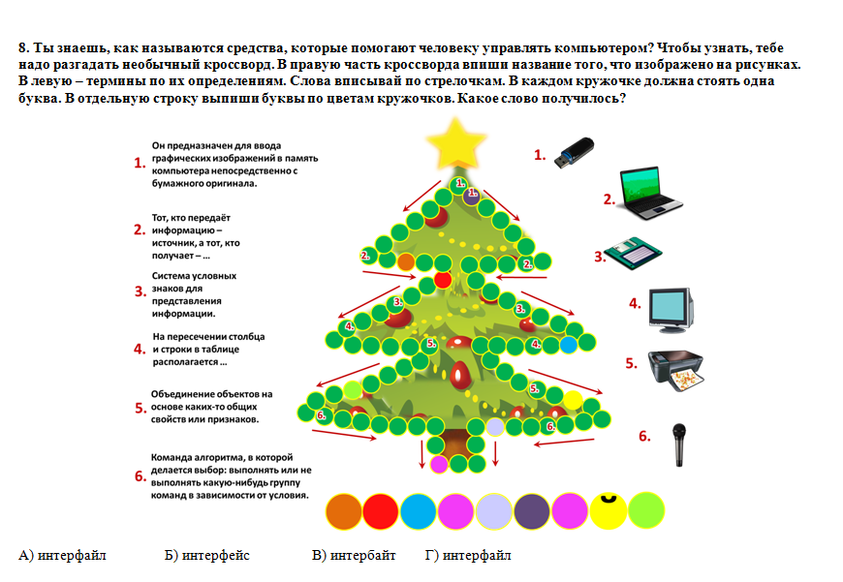

Slide 20

Информационные модели на графах
Иван-Царевич
указала
пустил
Баба Яга
Стрела
сжёг
нашёл
Лягушачья кожа
прилетела
Лягушка
сбросила
нашёл
превратилась
победил
Василиса Прекрасная
Лебедь
превратилась
улетела
Кощей Бессмертный

Slide 21

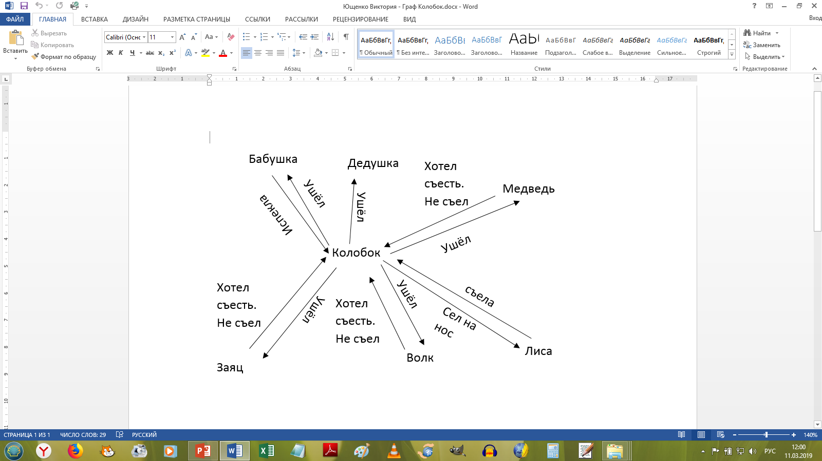

Slide 22



Закодируйте настроение
Какие сведения вы храните в своей записной книжке? Как можно назвать записную книжку с точки зрения хранения информации?
Перечислите достоинства и недостатки хранения информации в оперативной и долговременной памяти.
Объясните своими словами, что такое носитель информации. Какие носители информации вам известны? Каким носителем информации вы пользуетесь чаще всего?

Slide 23

:-) | Улыбаюсь |  | :-[ | Усмешка
:-( | Печалюсь |  | :-@ | Ужас
:-D | Смеюсь |  | :`( | Плач
:-х | Молчу |  | ;-) | Подмигивание
]:-[ | Сержусь |  | :-))) | Очень смешно
 |  |  | :-* | Целую
:-О | Удивление
«Смайлик» от английского smile – улыбка

Slide 24
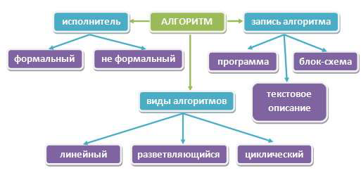
Метод «Кластер»

Slide 25
Правила составления синквейна
№ | Форма | Содержание
1 | Одно слово - существительное | Имя объекта
2 | Два слова - прилагательные | Свойства объекта
3 | Три слова - глаголы | Возможности объекта (активные и пассивные действия)
4 | Четыре слова (четыре отдельных слова, два словосочетания или предложение) | Ваше личное отношение к объекту
5 | Одно слово - синоним | Вывод, заключение.

Slide 26
Информатика
Вычислительная, учебная
Получает, накапливает, обрабатывает
Работаем с информацией используя компьютер
Наука
Полезный
Управляет, упорядочивает, решает.
Конечная последовательность точных шагов.
Правило. (АЛГОРИТМ)

Slide 27
Применение метода проектов при изучении пакета ПО Windows (MS Office)
Проект «Обложка к книге» (Word)
Проект «Открытка» (Psint)
...

Slide 28
